Slide 1
Katalon

Slide 2
Katalon 주요 기능 및 장점
웹 및 모바일 애플리케이션을 테스트하고 자동화하기 위한 종합적인 테스트 자동화 플랫폼
1. 다양한 자동화 기능
웹, 모바일, API 등 다양한 플랫폼에서의 자동화 테스트를 지원
테스트 케이스 작성, 실행, 보고서 생성 및 관리를 포함한 종합적인 테스트 솔루션을 제공
2. 편리한 테스트 작성 및 관리
카탈론 스튜디오를 사용하여 직관적인 사용자 인터페이스에서 테스트 케이스를 작성하고 관리
테스트 케이스를 모듈화하여 재사용 ↑
테스트 실행 및 결과 보고서 생성을 자동화 하여 다양한 형식의 테스트 보고서를 생성하고, 테스트 실행 결과를 시각적으로 분석하고 추적
3. 다양한 테스트 실행 옵션
로컬 머신에서 테스트를 실행하거나 CI/CD 도구와 통합하여 자동화된 빌드 및 배포 파이프라인에서 테스트를 실행
원격 장치 또는 클라우드 기반 테스트 서비스를 통해 다양한 장치에서 테스트를 병렬로 실행
객체 식별, 데이터 주도 테스트, 변수 및 데이터 관리, 조건부 실행, 예외 처리, 데이터 교차 참조 등 다양한 기능을 활용하여 효율적인 테스트 스크립트를 작성
4. 확장성 및 커스터마이징
JIRA, Jenkins, Git, Slack 등 다양한 도구와의 통합을 지원, Katalon 플러그인과 사용자 정의 플러그인으로 기능을 확장
5. 커뮤니티 및 지원

Slide 3
Katalon 세팅
- JDK, Android Studio
카탈론은 Java 기반으로 작성. 따라서 JDK가 시스템에 설치되어 있어야 카탈론 스크립트를 실행 가능
안드로이드 앱을 자동화하려면 Android SDK가 필요. Android SDK는 안드로이드 앱의 테스트 및 빌드에 필요한 도구와 라이브러리를 제공
- Appium
Appium은 자동화된 테스트를 위한 오픈 소스 프레임워크, Appium을 통해 구성된 자동화 테스트는 실물 디바이스나 에뮬레이터 또는 시뮬레이터에서 실행 가능
- Node.js
Node.js는 JavaScript 런타임 환경으로, 서버 사이드 애플리케이션을 개발하는 데 사용 Appium 서버는 Node.js로 작성되어 있으며, Node.js를 설치하여 Appium을 실행 가능
설치 상세 가이드 PPT 다운로드 - https://github.com/jykim240106/katalon.git
https://blog.naver.com/genycho/222685013213

Slide 4
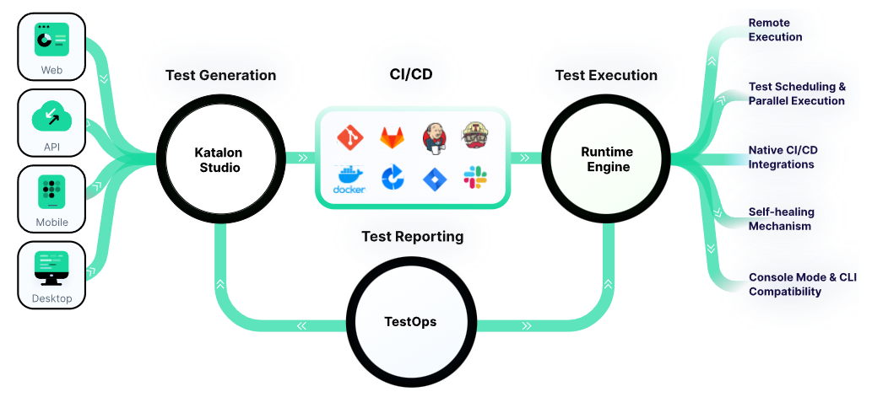
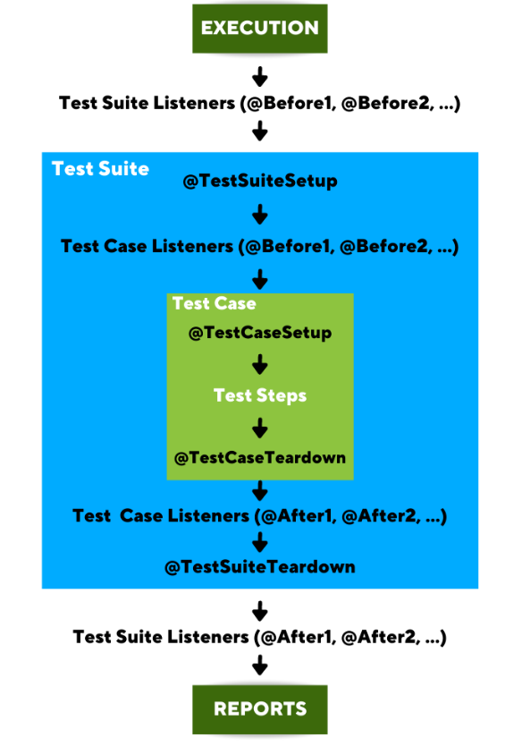
Katalon 아키텍처&LifeCycle

Slide 5
Katalon - 키워드&객체
키워드는 특정한 목적을 수행하는 미리 정의된 명령어 또는 함수와 유사한 동작을 수행하는 명령어 Katalon Studio에서는 자동화 테스트 작성을 위해 미리 정의된 다양한 키워드를 제공
자동화 테스트 스크립트를 작성하고 실행하기 위한 미리 정의된 명령어
일련의 명령문을 수행하여 특정 작업을 수행하는 코드 블록 자바, 그루비 또는 다른 프로그래밍 언어에서 정의된 함수를 의미할 수 있음 사용자 정의 함수를 만들거나 내장 함수를 사용하여 특정 기능을 실행 가능
테스트 오브젝트 (Test Object)는 자주 사용되는 웹 요소, 모바일 앱 요소 또는 API 요청과 같은 테스트 대상의 요소를 나타냄
이러한 테스트 오브젝트는 테스트 케이스에서 여러 번 사용되며, 테스트 오브젝트를 참조하여 특정 작업을 수행하는데 사용
사용자는 웹 브라우저 또는 모바일 앱에서 객체를 식별하고, 카탈론의 Object Repository 에 해당 객체를 추가할 수 있음

Slide 6
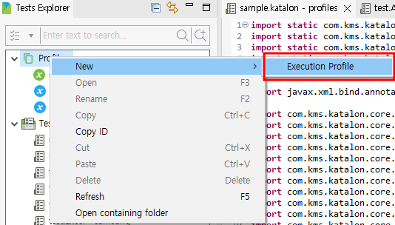
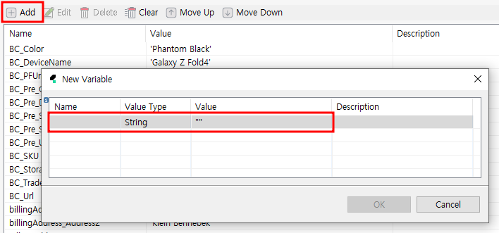

Katalon - GlobalVariable 객체(1)
전역 변수를 정의하고 사용하는 데 사용되는 객체 프로젝트의 모든 테스트 케이스, 테스트 스위트 및 테스트 케이스 실행 중에 액세스 가능
1) 왼쪽 프로젝트 탐색기에
Profiles>New>Execution Profile 전역변수 설정 가능 2) Add버튼 클릭 > 변수 추가

Slide 7
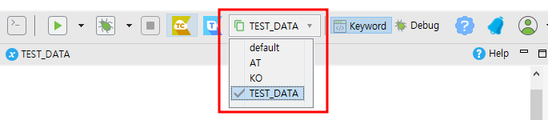
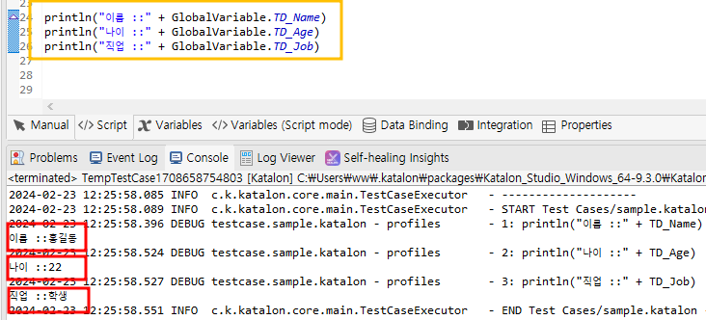
Katalon – GlobalVariable 객체(2)
3) 전역변수로 선언된 데이터들은 Test Case에서 ※ 주의 ! 사용할 수 있음 해당 파일을 실행할 때 알맞은 Profiles를
연결해야 제대로 출력됨
GlobalVariable.[파일 내 정의된 변수 명]
Ex) GlobalVariable.TD_Name

Slide 8
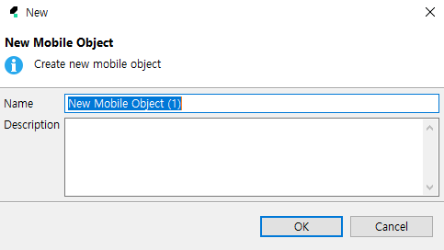
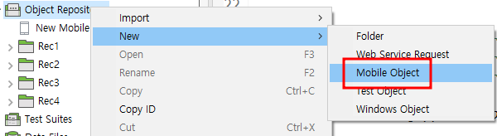
Katalon - Object Repository(1)
애플리케이션의 요소를 보관하는 저장소, 요소를 그룹화하고 관리하는 데 사용
테스트 케이스 및 스위트: 모바일 앱을 테스트하고 구성하는 메인 작업 단위
변수 및 데이터 바인딩: 테스트 데이터를 관리하고 테스트 시나리오를 파라미터화하는 데 사용
1) Object Repository>New Mobile Object 생성

Slide 9
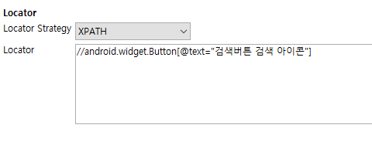
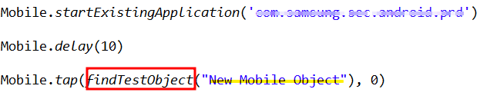
Katalon - Object Repository(2)
2) New Mobile Object에 Xpath경로를 설정 3) findTestObject세팅 시 지정해 놓은 New Mobile Object의 object를 불러와 사용 가능

Slide 10
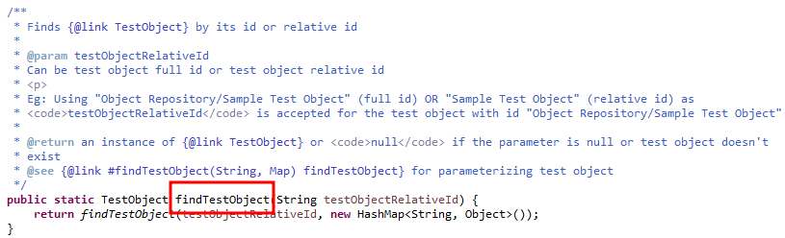
Katalon – findTestObject()
테스트 오브젝트를 찾는 객체
웹 또는 모바일 애플리케이션의 UI 요소를 식별하는 데 사용되는 TestObject를 검색
TestObject는 여러 속성으로 정의될 수 있으며, 일반적으로는 요소의 XPath, CSS 선택자, ID, 클래스 이름 또는 기타 속성을 포함

Slide 11
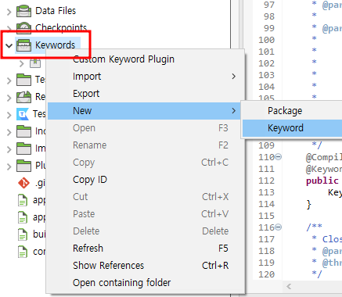
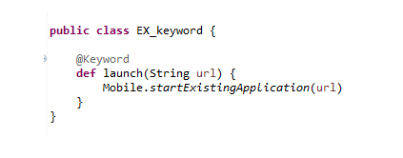
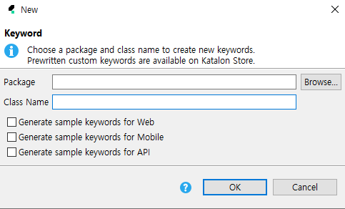
Katalon – CustomKeywords
1) 새로운 Custom Keyword 생성하기: keywords 클릭 -> New -> Keyword Custom Keywords를 정의하기 위한 새로운 클래스를 생성 이 클래스는 라이브러리의 엔트리 포인트 역할
2) Custom Keyword 정의하기:
새로운 클래스 내부에 Custom Keyword를 정의 이 Keyword는 일반적인 자바 또는 그루비 메서드처럼 정의
EX_keyword
@Keyword로 선언 뒤 작성(한 class에 여러 개 keyword 정의 가능)

Slide 12
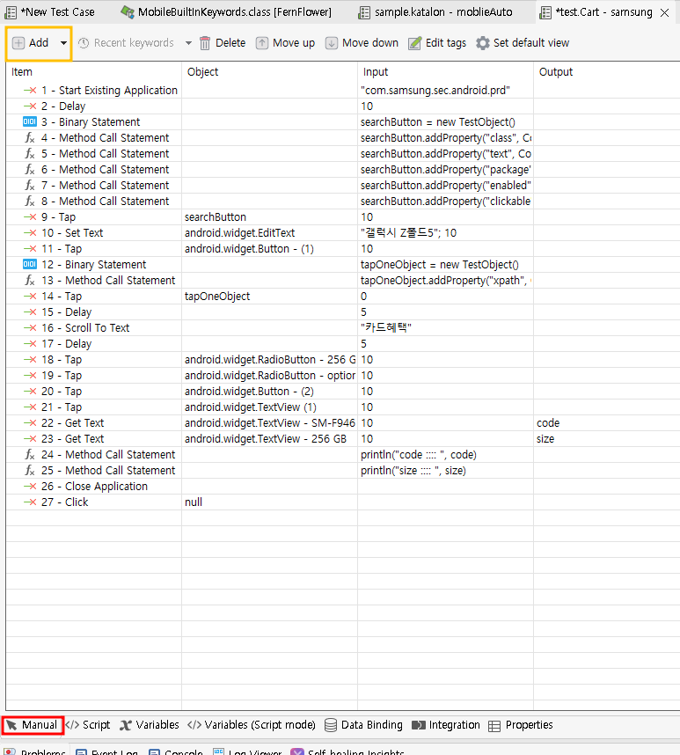
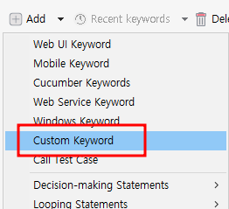
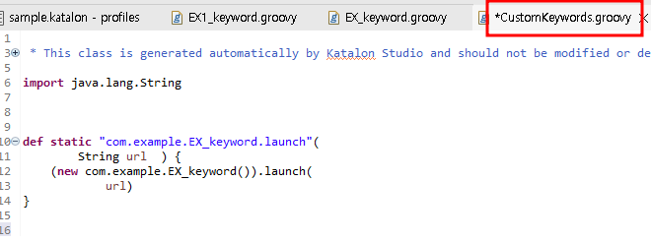
Katalon – CustomKeywords
3) Custom Keyword 사용하기: 생성한 Custom Keyword를 테스트 케이스나 테스트 스위트에서 호출하여 사용
Custom Keyword를 사용하고 싶은 TC 클릭 -> Manual TAB 이동 -> Add 클릭
해당 Custom Keyword 클릭시 CustomKeywords.groovy 파일 생성
스크립트 부분에서 해당 CustomKeyword 사용 가능
-> ‘EX_keyword’이 이름인 class에 있는 launch키워드 사용

Slide 13
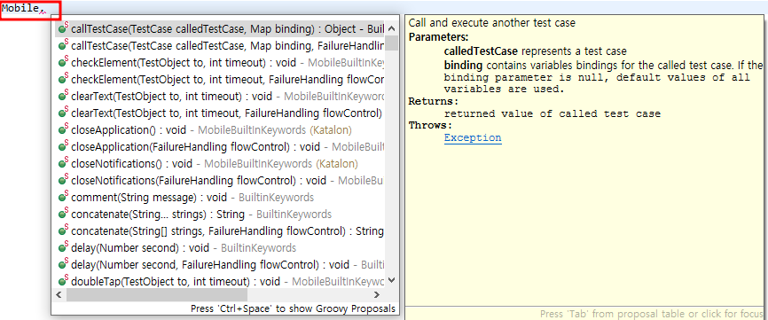
Katalon – Mobile 예약어
바일 애플리케이션 자동화를 위한 키워드들을 그룹화하는 데 사용되는 예약어 모바일 애플리케이션을 자동화할 때 사용되는 기능들은 Mobile이라는 네임스페이스 안에 정의되어 있음
Mobile.tap(), Mobile.verifyElementPresent(), Mobile.swipe() ...

Slide 14
Keyword
StartApplication
StartExistingApplication
Tap
WaitForElementPresent
SetText
Swipe
Delay
VerifyElementText
VerifyElementVisible
VerifyElementChecked
ScrollToText
VerifyElementAttributeValue
VerifyElementExist
CloseApplication

Slide 15
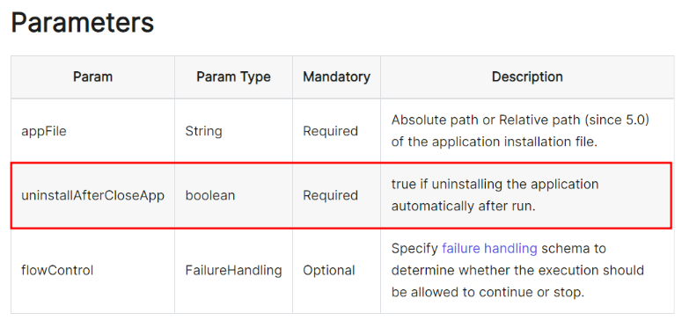
Katalon – Keyword
StartApplication(String appFile, boolean uninstallAfterCloseApp, FailureHandling flowControl)
새로운 애플리케이션을 시작할 때 사용, apk로 응용 프로그램을 시작
Mobile.startApplication('C:\Users\admin\androidfile.apk', true) - 절대경로
Mobile.startApplication('\androidfile.apk', true) – 상대경로
uninstallAfterCloseApp
실행 후 애플리케이션을 자동으로 제거하는 경우 true로 설정

Slide 16
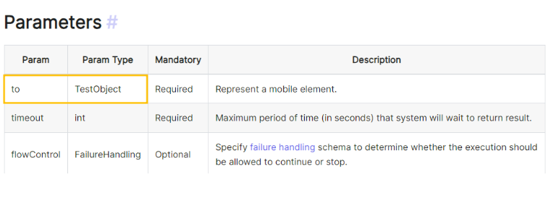
Katalon – Keyword
StartExistingApplication(String appId, FailureHandling flowControl)
이미 설치된 애플리케이션을 시작할 때 사용 이 키워드는 Appium 드라이버를 시작하고 지정된 애플리케이션 ID로 설치된 애플리케이션을 활성화
Mobile.startExistingApplication("com.facebook.katana")
Android 앱의 패키지 이름 또는 iOS 앱의 번들 식별자인 테스트된 애플리케이션의 ID
Tap(TestObject to, int timeout, FailureHandling flowControl)
이 키워드는 모바일 앱에서 특정 요소를 탭하는 데 사용
주로 버튼을 클릭하거나 화면을 스크롤하는 등의 작업에 사용
findTestObject는 해당 요소를 찾는 데 사용되는 Test Object를 지정하는 데 사용 됨
Mobile.tap(findTestObject('Object Repository/Login Button'))
Tap 키워드와 findTestObject는 함께 자주 사용 됨 - findTestObject 필수 param값

Slide 17
Katalon – Keyword
WaitForElementPresent(TestObject to, int timeout, FailureHandling flowControl)
특정 요소가 화면에 나타날 때까지 대기하는 기능을 제공
이 기능은 특히 모바일 앱 테스트 중에 요소가 로드되기를 기다려야 하는 경우에 유용
Mobile.waitForElementPresent(findTestObject('Object Repository/Page_Login/input_Username'), 10) // 특정 요소가 화면에 나타날 때까지 대기
SetText(TestObject to, String text, int timeout, FailureHandling flowControl)
입력 필드에 텍스트를 설정
Mobile.setText(findTestObject('Object Repository/Your_Input_Field'), 'Text_to_Enter')
Object
Text

Slide 18
Katalon – Keyword
Swipe(int startX,int startY, int endX,int endY, FailureHandling flowControl)
화면을 스와이프하여 상호 작용
Mobile.swipe(100, 500, 100, 100, 2)
Delay(int second, FailureHandling flowControl)
명령을 지연. 주어진 시간(초) 동안 대기
Mobile.delay(3)
VerifyElementText(TestObject to, String expectedText, FailureHandling flowControl)
주어진 테스트 객체의 텍스트가 예상된 값과 일치하는지 확인
Return l true/false
Mobile.verifyElementText(findTestObject('Object Repository/Your_Object'), 'Expected_Text')

Slide 19
Katalon – Keyword
VerifyElementVisible(TestObject to, int timeout, FailureHandling flowControl)
주어진 테스트 객체가 화면에 표시되는지 확인
Return l true/false
Mobile.verifyElementVisible(findTestObject('Object Repository/Your_Object'))
VerifyElementChecked(TestObject to, int timeout, FailureHandling flowControl)
주어진 체크 상태의 테스트 객체가 체크되어 있는지 확인
Return l true/false
Mobile.verifyElementChecked(findTestObject('Object Repository/Your_Object'))
ScrollToText(String text, FailureHandling flowControl)
모바일 앱에서 텍스트가 포함된 요소가 화면에 보이도록 자동으로 스크롤하는 데 사용
Mobile.scrollToText('Scrolling Text')

Slide 20
Katalon – Keyword
VerifyElementAttributeValue
(TestObject to, String attributeName, String attributeValue, int timeout, FailureHandling flowControl)
요소에 지정된 이름과 값을 가진 속성이 있는지 확인
Return l true/false
Mobile.verifyElementAttributeValue(findTestObject('Application/android.widget.TextView - App'),'class','android.widget.TextView', 10)
VerifyElementExist(TestObject to, int timeout, FailureHandling flowControl)
10초 이내에 ‘App’모바일 요소가 있는지 확인, 요소가 있으면 true 이고, 그렇지 않으면 false
Return l true/false
Mobile.verifyElementExist(findTestObject('Application/android.widget.TextView - App'), 10)
CloseApplication
현재 실행 중인 애플리케이션을 닫기
Mobile.closeApplication(FailureHandling flowControl)
요소
속성
지정된 값

Slide 21
Katalon – Keyword
Verify Element Attribute Value VS Verify Element Exist ?
"Verify Element Exist”
요소 자체의 존재 여부를 확인
요소가 페이지에 존재하면 테스트를 계속 진행
존재하지 않으면 테스트를 중지하거나 다른 동작을 수행
"VerifyElementAttributeValue“
특정 요소의 속성 값을 확인
예를 들어, 버튼 요소의 "disabled" 속성 값이 "false"인지 확인
이를 통해 요소의 상태를 검증하고, 테스트의 정확성을 보장

Slide 22
END
Reference
https://docs.katalon.com/docs/katalon-studio/keywords/keyword-description-in-katalon-studio/mobile-keywords/mobile-close-application

